Slide 1
Κεφ. 34 Ο Κωνσταντίνος Παλαιολόγος προσπαθεί να σώσει την πρωτεύουσα

Slide 2
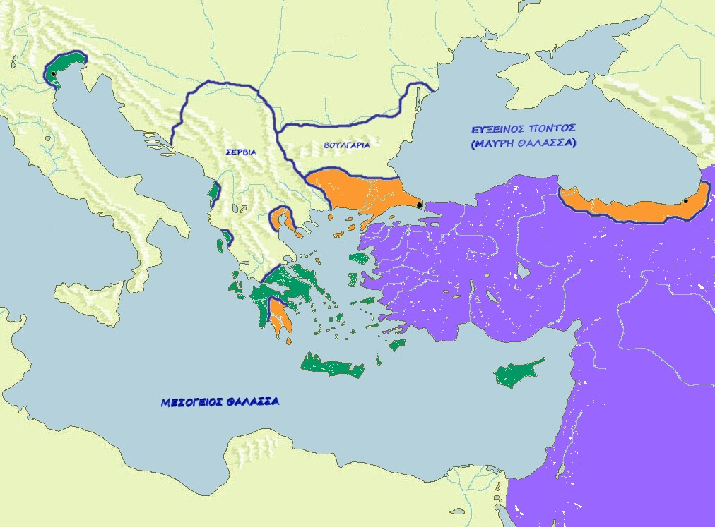
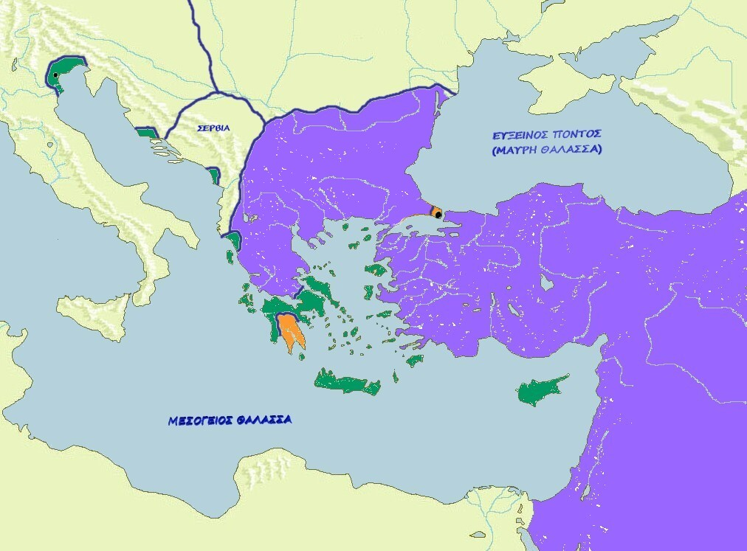
ΧΩΡΟ - ΧΡΟΝΙΚΗ ΤΟΠΟΘΕΤΗΣΗ
Η Βυζαντινή Αυτοκρατορία το 1355 Η Βυζαντινή Αυτοκρατορία το 1452
Με πορτοκαλί χρώμα και στους δύο χάρτες.

Slide 3
Ποιος είναι ο νέος αυτοκράτορας μετά το θάνατο του Ιωάννη Παλαιολόγου;
Το 1448 πεθαίνει ο Ιωάννης Παλαιολόγος πριν καταφέρει να γεφυρώσει το χάσμα ανάμεσα στην Ανατολική και τη Δυτική εκκλησία.
Ο λαός βρίσκεται σε αναταραχή.
Άρχοντες και λαός διαλέγουν για νέο αυτοκράτορα τον αδελφό του τον Κωνσταντίνο, ο οποίος μέχρι τότε ήταν Δεσπότης του Μυστρά.
ΙΣΤΟΡΙΟΓΡΑΜΜΗ - ΧΡΟΝΟΛΟΓΙΟ ΚΩΝ/ΝΟΥ ΠΑΛΑΙΟΛΟΓΟΥ (Φωτόδεντρο)

Slide 4
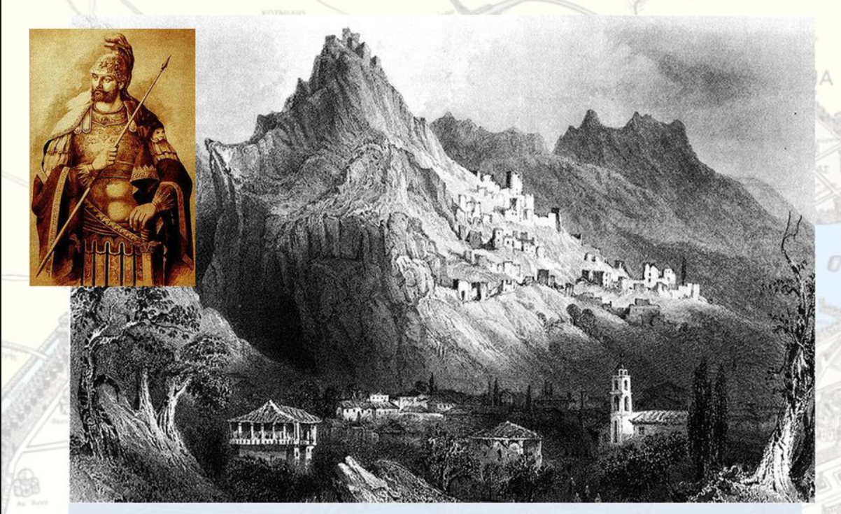
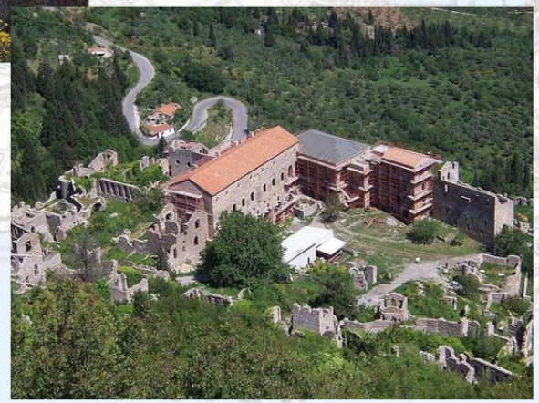
Εικόνες από τον Μυστρά και το ανακαινισμένο παλάτι των Παλαιολόγων

Slide 5
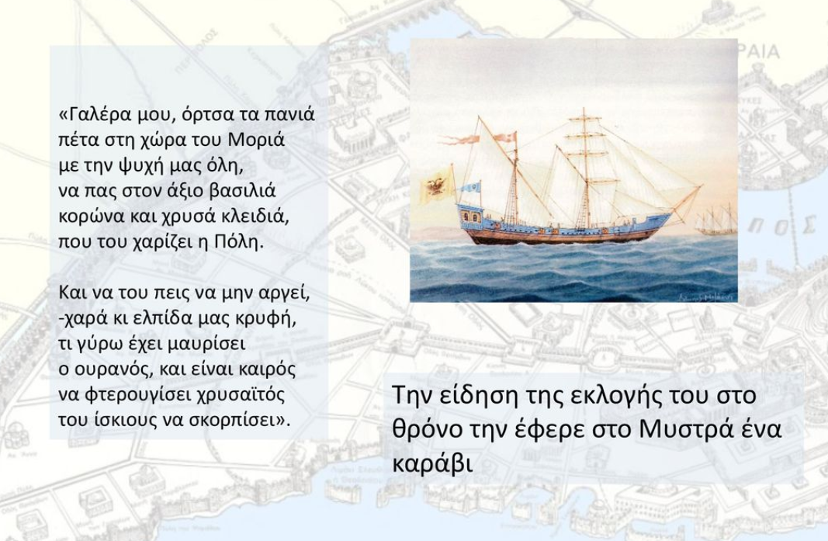
Το πλοίο της καλής είδησης Απόσπασμα από το περιοδικό Διάπλασις των Παίδων.

Slide 6
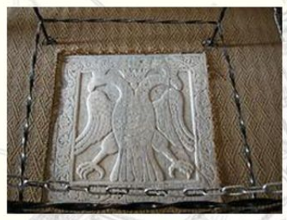
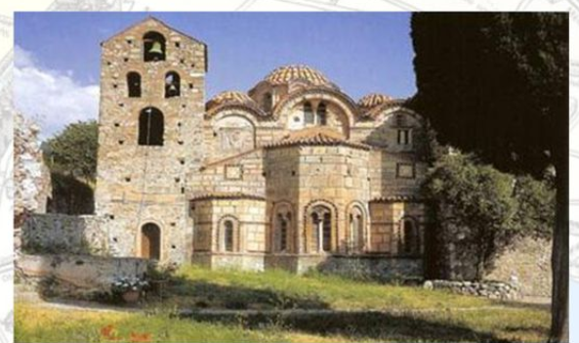
Το σημείο στην εκκλησία του Αγίου Δημητρίου Μυστρά όπου έγινε η στέψη του νέου αυτοκράτορα.

Slide 7
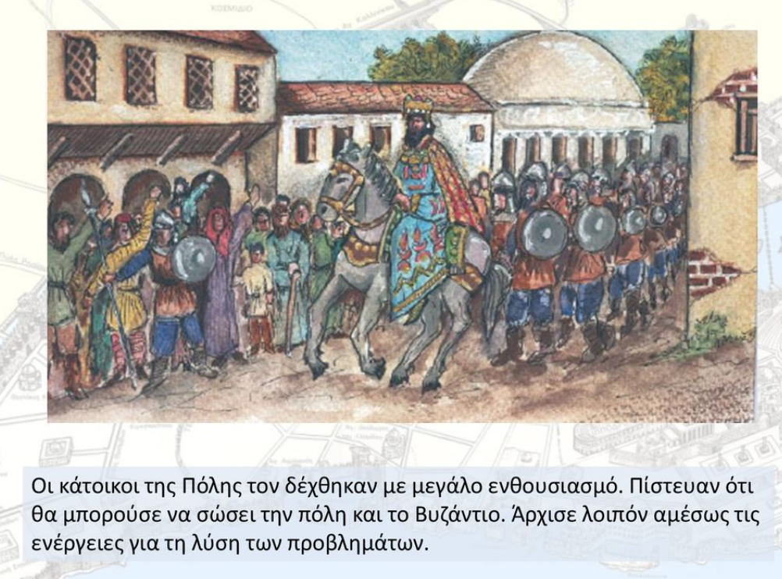
Πώς υποδέχτηκαν το νέο αυτοκράτορα στην Πόλη;

Slide 8
Τι έκανε μόλις ανέλαβε καθήκοντα ο νέος αυτοκράτορας;
Υπέγραψε συνθήκη ειρήνης με τον σουλτάνο Μουράτ Β΄ .
Ενίσχυσε την άμυνα της Πόλης:
- Ασφάλισε την είσοδο του Κεράτιου Κόλπου με χοντρή αλυσίδα.
- Οργάνωσε και εξόπλισε μικρή φρουρά.
- Συντήρησε τα καράβια του στόλου.
Ζήτησε τη βοήθεια του Πάπα και του πρότεινε συλλείτουργο στην Αγία Σοφία.
Κάλεσε τις παροικίες των ξένων για βοήθεια με χρήματα και άνδρες για επισκευή τειχών και άμυνα της Πόλης.
Προσπάθησε να συμφιλιώσει τις αντιμαχόμενενες παρατάξεις παίρνοντας συνεργάτες ενωτικούς και ανθενωτικούς.

Slide 9
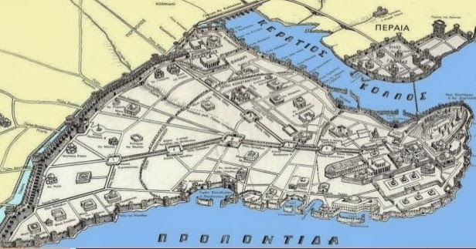
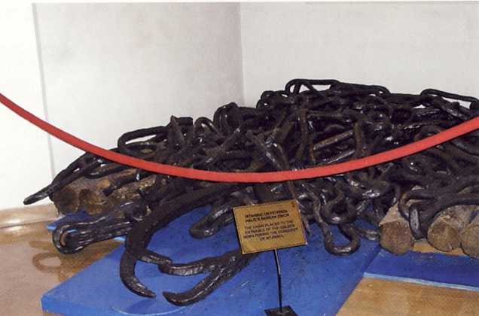
Ασφάλισε την είσοδο του Κεράτιου κόλπου με χοντρή αλυσίδα

Slide 10
Ποια ήταν τα αποτελέσματα των προσπαθειών του;
Η βοήθεια από τον Πάπα δεν ήρθε.
Οι Βενετοί έδωσαν πλοία και τεχνίτες.
Οι Γενουάτες έδωσαν 700 μαχητές και τον στρατιωτικό Ιωάννη Ιουστινιάνη ο οποίος ανέλαβε τη συντήρηση των τειχών και την άμυνα της Πόλης.
Το σύνολο των μάχιμων υπερασπιστών δε ξεπερνούσε τους 10.000.
Ηρέμησαν οι διαμάχες μεταξύ ενωτικών και ανθενωτικών αλλά αναζωπυρώθηκαν με το συλλείτουργο στην Αγία Σοφία.

Slide 11
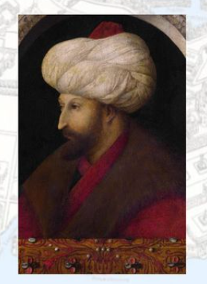
Ποια η στάση των Τούρκων;
Οι διαμάχες των Βυζαντινών γίνονταν γνωστές στους Τούρκους.
Ο δρόμος προς την Άλωση – κατάκτηση της Πόλης γίνονταν ευκολότερος.
Μετά τον θάνατο του Μουράτ νέος σουλτάνος
έγινε ο γιος του Μωάμεθ ο Β΄ σε ηλικία μόλις 21 ετών
ο οποίος έλεγε:
«Τελευταία επιθυμία και εντολή του πατέρα μου είναι να κυριέψω την Πόλη.»

